Slide 1


LIVE AND LEARN
傳送郵件給自己！ PHP 與 SES 連線與應用

Slide 2
使用的 PHP 套件
Composer
PHPMailer
composer.json file: "phpmailer/phpmailer": "~6.0”
composer require phpmailer/phpmailer

Slide 3
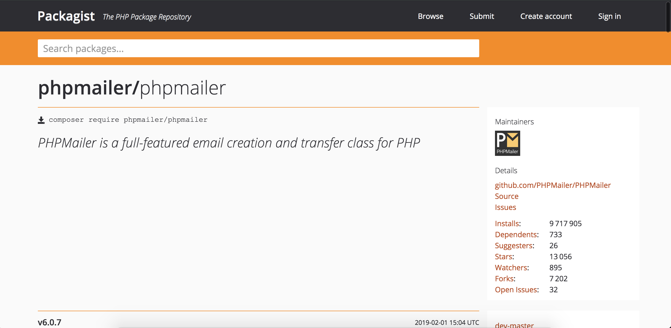
使用的 PHP 套件

Slide 4
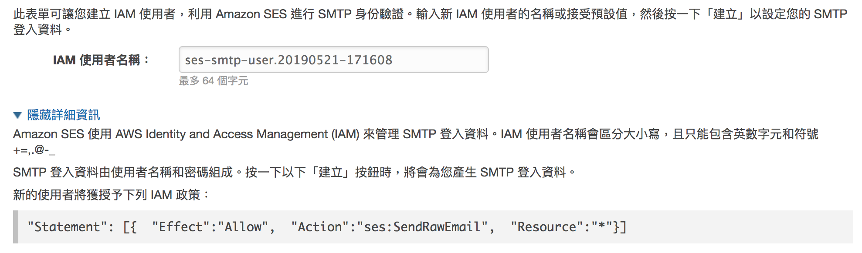
取得您的 SES SMTP 登入資料

Slide 5
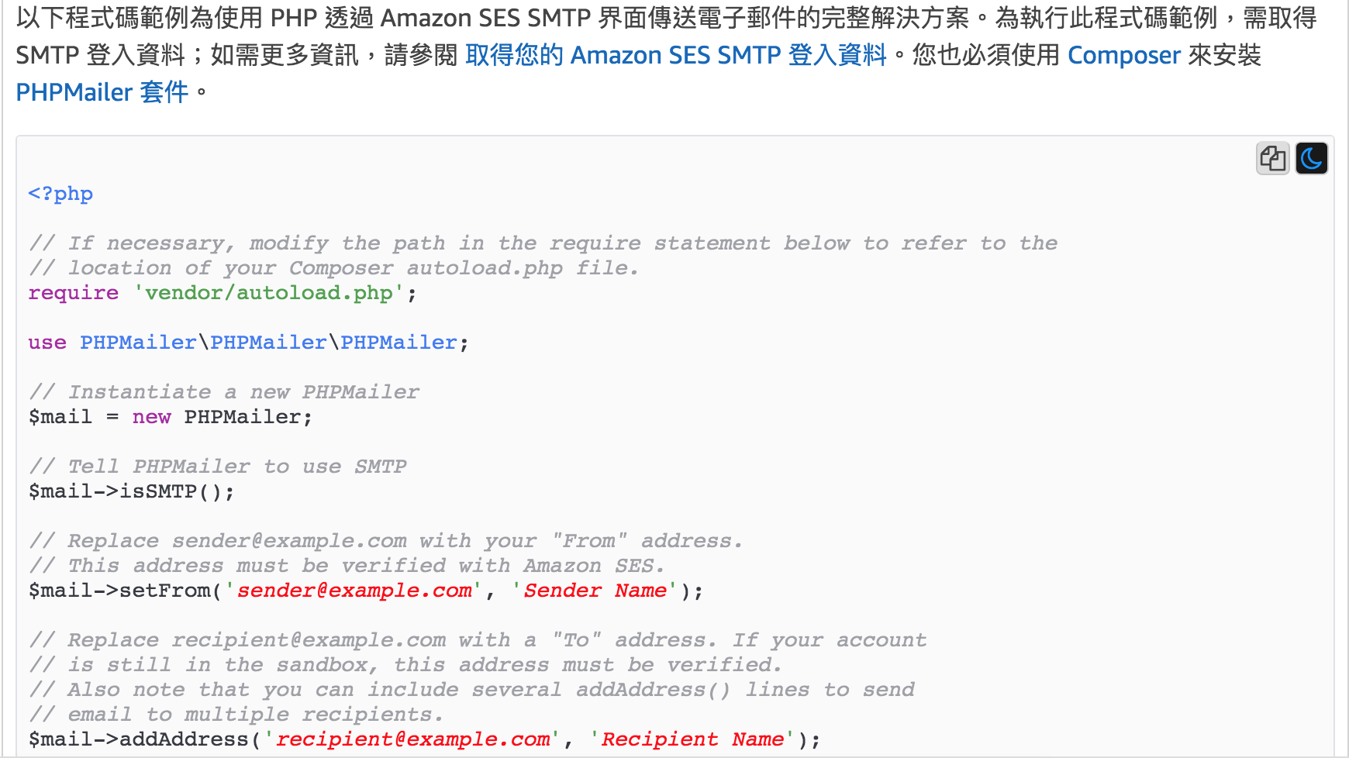
SES SMTP 界面來傳送電子郵件

